Slide 1
The IAEA/FORO cooperation in the Ibero-american region
IAEA 57th General Conference
Side event on
The Ibero-American Forum of Radiological and Nuclear Regulators (FORO) and the NEW NETWORK for sharing results, experiences and best practices in radiation, nuclear safety and security
Mr Luis Carlos Longoria Gándara
Dir-Division for Latin America, Department of Technical Cooperation
Mr Paul Woodhouse
SH of Safety and Security Coordination Section, Department of Nuclear Safety and Security

Slide 2
Cooperación OIEA-FORO en la región Iberoamericana
OIEA 57. Conferencia General
Evento informativo
El FORO Iberoamericano de Organismos Reguladores Radiológicos y Nucleares
y su NUEVA RED para compartir resultados, experiencias y buenas prácticas
en seguridad radiológica, nuclear y física en la Región desde una perspectiva reguladora
Sr Luis Carlos Longoria Gándara
Director de la División para America Latina, Departmento de Cooperación Técnica
Sr Paul Woodhouse
Jefe de la Sección de Coordinación de Seguridad Nuclear y Física, Departamento de Seguridad Nuclear y Física

Slide 3
Notes:
This is how we appear on our Web site.
This is how I discovered this Department, after……
Research / Tchernobyl→safety / Enhancing safety & security in France / Discover the potential to widen the scope to more countries / The World: our partner, our reality (50 nationalities and 250 staff, consultants, CFE… in NS)
To protect people, society and the environment from ionizing radiation
Assist/ support MS towards this goal

Slide 4
Visión
Proporcionar una sólida, sostenible y visible estructura de la seguridad nuclear y física mundial, con el objetivo de proteger a las personas, la sociedad y el medio ambiente contra los efectos nocivos de las radiaciones
Objetivo
Proteger a las personas, la sociedad y el medio ambiente. Independientemente de si la causa es un acto inseguro o un fallo de seguridad, el OIEA aumenta los esfuerzos en ambas áreas para evitar las mismas consecuencias.
Estrategia
Apoyar a los Estados Miembros en sus esfuerzos nacionales a través de un enfoque integrado de la seguridad a la vez que se establece y fomenta la seguridad nuclear
Notes:
This is how we appear on our Web site.
This is how I discovered this Department, after……
Research / Tchernobyl→safety / Enhancing safety & security in France / Discover the potential to widen the scope to more countries / The World: our partner, our reality (50 nationalities and 250 staff, consultants, CFE… in NS)
To protect people, society and the environment from ionizing radiation
Assist/ support MS towards this goal

Slide 5
IAEA support to States
Strengthening and enhancing safety
Comprehensive nuclear safety frameworks for developing and improving their national infrastructure
Controlling radiation exposure to people and the release of radioactive material to the environment
Restricting the likelihood of nuclear and radiological events
Mitigating the consequences of any such events

Slide 6
Apoyo del OIEA a los Estados
Fortalecer y mejorar la seguridad nuclear
Marcos de seguridad nuclear integrales para el desarrollo y la mejora de su infraestructura nacional
El control de exposición a la radiación a las personas y la liberación de material radiactivo al medio ambiente
La restricción de la probabilidad de sucesos nucleares y radiológicos
Mitigar las consecuencias de cualquier tipo de eventos

Slide 7
Means of implementation
Effective and coordinated use of available resources through the implementation of:
Appraisal and advisory missions,
Expert missions
Fellowships
Training courses and other activities
Extra-budgetary projects (EBP), such as FORO
Regular budget (RB)
- Technical cooperation (TC) programme.

Slide 8
Medios de ejecución
El uso eficaz y coordinada de los recursos disponibles mediante la aplicación de
Misiones de expertos
Becas
Cursos de capacitación e otras actividades
Proyectos extrapresupuestarios (EBP), como FORO
Presupuesto ordinario (RB)
El programa de cooperación técnica (TC)

Slide 9
IAEA Nuclear Safety and Security Programme Directions
Incident and Emergency Preparedness and Response
Radiation and Transport Safety
Management of Radioactive Waste
Nuclear Security
Safety of Nuclear Installations
Nuclear Safety Action Plan

Slide 10
OIEA Programa de seguridad nuclear y física
Preparación y Respuesta p/ Incidentes y Emergencias Nucleares y Radiológicos
Seguridad Radiológica y de Transporte
Gestión de Desecho Radioactivo
Seguridad Física
Seguridad de Instalaciones Nucleares
Plan de Acción sobre Seguridad Nuclear

Slide 11
IAEA FORO cooperation jointly working for strengthening radiological and nuclear safety in Ibero American region

Slide 12
Cooperación OIEA FORO trabajar conjuntamente para fortalecer la seguridad radiológica y nuclear en la región Iberoamericana

Slide 13
IAEA & FORO
A long relationship of cooperation in areas of mutual interest aimed at achieving a high level of radiation and nuclear safety and security in a sustainable manner
2003: Agency´s Extrabudgetary Programme (EBP), funded by voluntary contributions of the FORO´s members and administrated by the IAEA Department of Nuclear Safety and Security (NS)
2010: Practical Arrangements signed in English
2011: Practical Arrangements signed in Spanish.

Slide 14
OIEA y FORO
Una larga relación de cooperación en áreas de interés mutuo dirigida a el logro de un alto nivel de seguridad radiológica y nuclear y la seguridad de manera sostenible
2003: Programa extrapresupuestario del OIEA (EBP), financiado por contribuciones voluntarias de los miembros del FORO y administrado por el Departamento de Seguridad Nuclear del OIEA y la Seguridad (NS)
2010: Disposiciones prácticas firmados en Inglés
2011: Disposiciones prácticas firmados en Español

Slide 15
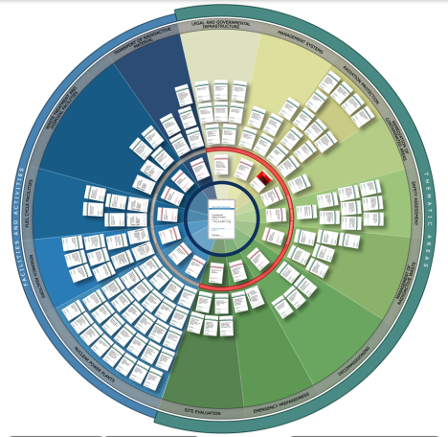
IAEA SAFETY STANDARDS
IAEA Safety Standards are not legally binding on Member States but may be adopted by them, at their own discretion
HOWEVER, IAEA Safety Standards are binding on IAEA in relation to its own operations and to operations assisted by the IAEA; and
Member States receiving IAEA assistance are obliged to apply IAEA Safety Standards
Since in all FORO’s activities the scientific reference is the Agency and its Safety Standards, the FORO’s proactive approach is significantly contributing to increase the outreach of the Agency Statutory function.

Slide 16
OIEA - Normas de Seguridad
Las normas de seguridad del OIEA no son jurídicamente vinculantes para los Estados Miembros, éstos pueden adoptarlas, a su discreción
No obstante, las normas de seguridad del OIEA son vinculantes para el OIEA en relación con sus propias operaciones y para la asistencia suministrada por el OIEA y
Los Estados miembros que reciban asistencia del OIEA están obligados a aplicar las normas de seguridad del OIEA
Como en todas las actividades del FORO la referencia científica es la OIEA y sus normas de seguridad, el enfoque proactivo del FORO está contribuyendo de manera significativa a aumentar el alcance de la función estatutaria del OIEA

Slide 17
FORO Extrabudgetary Programme (EBP)
Donor countries:
Argentina, Brazil, Chile, Cuba, Mexico, Peru, Spain and Uruguay
EBP is administrated by IAEA Department of Nuclear Safety and Security (NS)
NS team working for FORO:
FORO scientific-secretary: Paul Woodhouse
FORO coordinator: Rejane Spiegelberg Planer
One clerical support – Iwona Gardon, Annemarie Bjerre
9 Technical officers at the NS divisions and units

Slide 18
Programa extrapresupuestario FORO (EBP)
Los países donantes:
Argentina, Brasil, Chile, Cuba, España, México, Peru e Uruguay
EBP es administrado por el Departamento de Seguridad Nuclear del OIEA y la Seguridad (NS)
Equipo de trabajo de FORO:
Secretario-científico: Paul Woodhouse
Coordinadora: Rejane Spiegelberg Planer
Apoyo administrativo: Iwona Gardon, Annemarie Bjerre
9 oficiales técnicos en las divisiones e unidades técnicas en NS

Slide 19
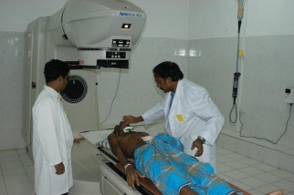
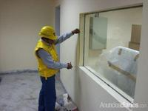
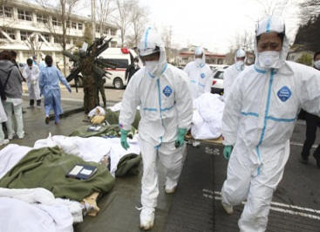
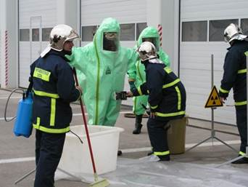
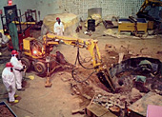
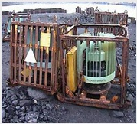
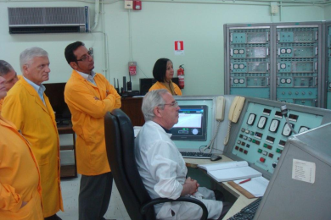
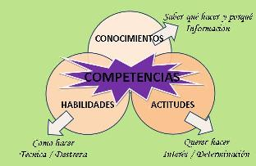
FORO Thematic Areas
Radiation protection of workers
Radiation protection of patients
Radiation protection of public and environment
Emergency preparedness and response
Accident and Incident Investigation
Control of radiation sources
Decommissioning of installations
Radioactive waste management
Nuclear safety
Transport of radioactive material
Legal issues
Human and organizational factors
Physical security

Slide 20
Areas temáticas del FORO
Protección radiológica ocupacional
Protección radiológica del paciente
Protección rad. del público y medio ambiente
Preparación y respuesta a emergencias
Investigación de accidentes e incidentes
Control de fuentes
Clausura y cierre de instalación
Gestión de residuos
Seguridad nuclear
Transporte de material radiactivo
Asuntos jurídicos
Factores humanos y organizacionales
Seguridad física

Slide 21
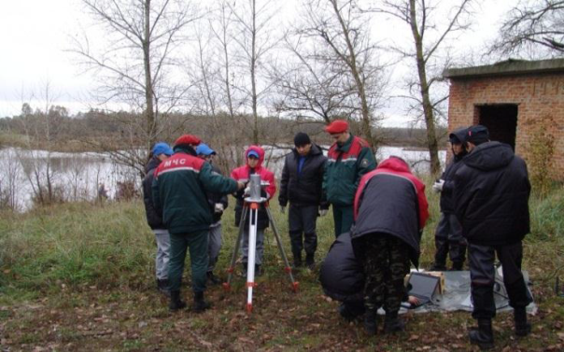
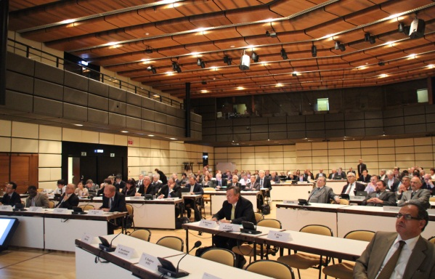
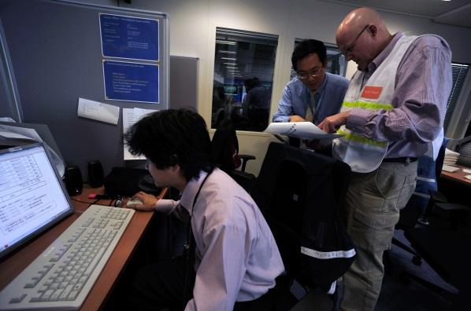
How can the IAEA contribute?

Slide 22
¿Cómo puede contribuir el OIEA?

Slide 23
Synergies IAEA – FORO
Promoting outputs of FORO projects by:
Presenting outputs of FORO projects at other related IAEA NS activities
Inviting FORO experts to participate at related IAEA NS activities
Promoting outputs of FORO within IAEA TC programme
Creating synergies between FORO and NS and TC programme

Slide 24
Sinergias OIEA – FORO
Promover los resultados de los proyectos del FORO a través de:
Presentación de dichos resultados en otras actividades del OIEA relacionadas con NS
Invitar a expertos del FORO a participar en las actividades del OIEA NS
Promoción de resultados del FORO dentro del programa de TC
Crear sinergias entre FORO, NS y el programa de TC

Slide 25
Cooperation between FORO and IAEA TC Programme
Some TC projects deal with topics covered by FORO thematic areas; there are opportunities to create synergies between the 2 programmes
The TCP contributes to give visibility to selected FORO developed products
When possible, key activities of TC projects on safety are organized in coincidence with FORO events
FORO representatives have been involved in the design of next TC cycle projects on safety
Broader FORO-TCP cooperation expected in future

Slide 26
Cooperación entre FORO y el programa de TC
Algunos proyectos de cooperación técnica tratan con los temas cubiertos por áreas temáticas del FORO, hay oportunidades para crear sinergias entre los 2 programas
El TCP contribuye a dar visibilidad a algunos proyectos desarrollados por el FORO
Cuando sea posible, las actividades clave de los proyectos de cooperación técnica en materia de seguridad se organizan coincidiendo con eventos del FORO
Representantes del FORO han participado en el diseño de próximos proyectos de seguridad nuclear y radiológica de cooperación técnica
Se espera en el futuro una más amplia cooperación FORO-TCP

Slide 27
Examples of IAEA-FORO project outputs and dissemination of results

Slide 28
Ejemplos de resultados de los proyectos del OIEA-FORO y su difusión

Slide 29
FORO EBP current activities
Prevention of accidental exposures in radiotherapy - Alejandro Nader
Safety culture in practices with radiation sources - R Cruz Suarez
Safety of radioactive sources - D Telleria
Licensing of cyclotrones - R Pacheco
Long term operation of NPP - G Caruso/ M. Svab
Stress evaluation of NPPs – J Yllera
Training of regulatory staff – M Moracho
Emergency Preparedness and Response – R. Salinas
Integrated Information Management – R. Spiegelberg Planer
FORO network – R Spiegelberg Planer

Slide 30
Actividades actuales del FORO EBP
Prevención de accidentes médicos en radioterapia - Alejandro Nader
Prevención de exposiciones accidentales en radioterapia - R Cruz Suarez
Seguridad de fuentes radioativas - D Telleria
Licenciamiento de ciclotrones - R Pacheco
Extensión de vida de centrales nucleares - G Caruso/ M. Svab
Resistencia de centrales nucleares – J Yllera
Formación del personal de las agencias reguladoras – M Moracho
Preparación y respuesta de emergencia– R. Salinas
Gestión integrada de información – R. Spiegelberg Planer
Red del FORO – R Spiegelberg Planer

Slide 31
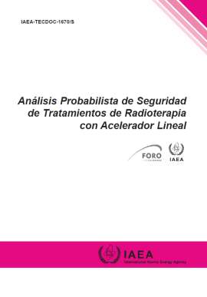
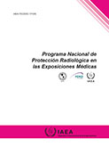
Prevention of accidental exposures in radiotherapy
Three technical documents jointly published
IAEA TECDODC 1670/S: Análisis Probabilista de Seguridad de Tratamientos de Radioterapia con Acelerador Lineal
IAEA TECDOC 1685/S: Aplicación del Método de la Matriz de Riesgo a la Radioterapia
TECDOC 1710/S: Programa Nacional de Protección Radiológica en las Exposiciones Médicas
SEVRRA - Radiotherapy risk assessment tool
Facilitating workshops and training courses and possibly translation of technical documents

Slide 32
Prevención de exposiciones accidentales en radioterapia
Tres documentos técnicos publicados
IAEA TECDODC 1670/S: Análisis Probabilista de Seguridad de Tratamientos de Radioterapia con Acelerador Lineal
IAEA TECDOC 1685/S: Aplicación del Método de la Matriz de Riesgo a la Radioterapia
TECDOC 1710/S: Programa Nacional de Protección Radiológica en las Exposiciones Médicas
SEVRRA - Herramienta de evaluación de riesgos de Radioterapia
Facilitar talleres y cursos de formación y, posiblemente, la traducción de los documentos técnicos

Slide 33
Safety culture in practices with radioactive sources
To contribute to the promotion and development of Safety Culture in practices with radioactive sources
Draft of the “ Guidelines for promoting and developing Safety Culture on practices involving the use of ionizing radiation sources”
Presentation at IRPA Regional Rio de Janeiro
Synergies with RLA9066 actions:
Regional meeting on Safety Culture for managers (IRD-CNEN, Brazil)
draft design of national strategy for promotion of Safety Culture.
Regional survey performed on safety culture good practices and initiatives - 18 Member States and 89 facilities
Presentation at the Joint Congress of the Spanish Medical Physics Society and the Spanish Radiation Protection Society.(Caceres, Spain)
Implementation of the “Work environment” design in REPROLAM for Safety Culture issues
Excellent collaboration between RLA9066 and FORO on inter-phases, synergy and complementary actions for dissemination and implementation of the document, upon completion and publication.

Slide 34
Cultura de seguridad en protección radiológica
Contribuir a la promoción y desarrollo de la cultura de la seguridad en las prácticas con fuentes radiactivas
Documento en elaboración:
“Guias para la promoción y desarrollo de la cultura de seguridad en las prácticas que impliquen el uso de fuentes de radiaciones ionizantes“
Presentación en el Congreso Regional IRPA en Rio de Janeiro
Sinergias con el proyecto RLA9066:
Reunión regional sobre cultura de la seguridad para los administradores, en IRD-CNEN Brasil - Proyecto de diseño de la estrategia nacional para la promoción de la cultura de la seguridad
Estudio regional sobre las buenas prácticas y las iniciativas en la cultura de seguridad - 18 Estados miembros y 89 instalaciones
Presentación en el Congreso Conjunto de la Sociedad de Física Médica Española y la Sociedad Española de Protección Radiológica. (Cáceres, España)
Aplicación del "Entorno de trabajo" para asuntos cultura de la seguridad en REPROLAM
Excelente colaboración entre RLA9066 y FORO a través de interfaces, sinergias y acciones complementarias para la difusión y aplicación del documento, tras su finalización y publicación.

Slide 35
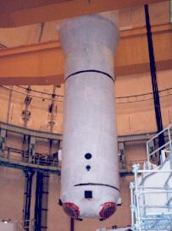
Regulatory practices for ageing management and long term operation
A document with guidelines on regulatory criteria, assessment, regulatory inspection and periodic safety reviews in relation to ageing management and long term operation of nuclear power plants
Ready for wide dissemination.
Available in Spanish (www.foroiberam.org) and English (in the pipeline for publication)
Document should be used as basis for the development of IAEA Safety Standards in the subject area

Slide 36
Prácticas Reguladoras en Gestión del Envejecimiento y Extensión de Vida
Un documento con guías de evaluación y criterios reguladores para la gestión del envejecimiento y la operación a largo plazo de centrales nucleares
Listo para su amplia difusión
Disponible en español (www.foroiberam.org) e Inglés (en preparación para su publicación)
El documento debe ser utilizado como base para la elaboración de normas de seguridad del OIEA en el tema

Slide 37
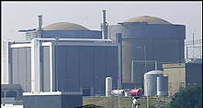
Evaluation of Resistance of NPPs against extreme natural hazards
Evaluation of Resistance of NPPs against extreme natural hazards in the countries of the FORO
A document was produced in line with EU stress test requirements and the IAEA Methodology for National Safety Assessments being developed in the framework of the IAEA Action Plan
Presentations at event organized at same time as the 2012 meeting of the Convention on Nuclear Safety

Slide 38
Evaluación de la resistencia de las centrales nucleares frente a los riesgos naturales extremos
Evaluación de la resistencia de las centrales nucleares frente a los riesgos naturales extremos en los paises del FORO
Un documento técnico fue elaborado de acuerdo con los criterios de pruebas de resistencia de la Unión Europea y el programa del OIEA que se están desarrollando en el marco del Plan de Acción del OIEA sobre Seguridad Nuclear
Presentaciones en eventos organizados al mismo tiempo que la reunión de 2012 de la Convención sobre Seguridad Nuclear

Slide 39
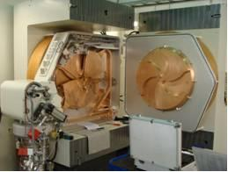
Licensing for cyclotrons
Licensing of cyclotrons for producing radionuclides for positron emission tomography in medical applications
A document – in English - with FORO criteria for licensing and inspection is in final preparation.
The document could contribute to the development of safety standard in the area.
FORO guidelines for licensing cyclotrons could be widely disseminated through workshops and other media .

Slide 40
Licencias de ciclotrones
Licencias de ciclotrones para la producción de radionucleidos para la tomografía por emisión de positrones en aplicaciones médicas
Un documento - en Inglés - con critérios del FORO para concesión de licencias y para su inspección se encuentra en la preparación final
El documento podría contribuir al desarrollo de la norma de seguridad en la zona
Directrices de FORO para licencias de ciclotrones podrían ser ampliamente difundidos a través de talleres y otros medios de comunicación.

Slide 41
Capacity building through competence development and training in nuclear installation safety
A questionnaire on national strategies for building and managing competencies in line with the IAEA safety standards
Establishment of competence profiles and harmonised regional competence gap analysis based on SARCoN Tool
SARCoN - Systematic Assessment of Regulatory COmpetence Needs
Prioritization of competence gaps in the region and planning
Identification of regional educational institution to fulfil the gaps
Harmonize and efficiently provide training for fulfilling the competence needs through regional training centres

Slide 42
Capacitación del personal de organismos reguladores en seguridad de reactores nucleares
Un cuestionario en las estrategias nacionales para la formación y gestión de las competencias de acuerdo con las normas de seguridad del OIEA
Creación de perfiles de competencias e análisis de brecha en la herramienta SARCoN
SARCoN - Evaluación sistemática de necesidades de competencia reglamentaria
La priorización de las brechas de competencia en la región y su planificación
La identificación de la institución educativa regional para satisfacer las brechas
Armonizar y eficazmente proporcionar capacitación para el cumplimiento de las necesidades de competencias a través de centros regionales de capacitación

Slide 43
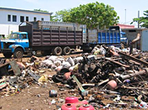
Control of exposures & waste management related to orphan sources in the metal recycling industries
A technical report is under preparation for publication
Strategies for prevention, detection and response of radioactive material inadvertently incorporated into scrap metal and other associated products
Results of this project have been disseminated through TC projects to other countries

Slide 44
Control de exposición y gestión de desechos relacionados con fuentes huérfanas en la industria de reciclado de metales
Documento técnico es en elaboración y se está preparando para su publicación
Estrategia para la prevención, detección y respuesta frente a la presencia inadvertida de material radiactivo en el reciclado de metales y otros procesos asociados
Los resultados de este proyecto se han difundido a través de proyectos de cooperación técnica con otros países

Slide 45
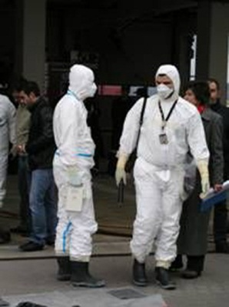
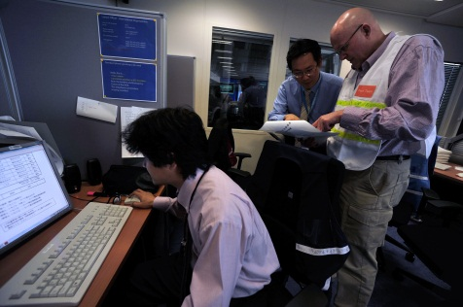
Emergency preparedness and response
Harmonization of regulatory criteria on emergency preparedness and respond in the Iberoamerican region
A common methodology to prepare and update risk maps
A common methodology of accident analysis and a procedure for applying lessons learned.
A web site for information exchange related to emergencies in the region using the FORO’s Website.
To promote dissemination of results in Latin America and other regions through the IAEA regular programme and through TC programme, when appropriate

Slide 46
Preparación y Respuesta a Emergencias
Armonización de los criterios reguladores para países de la región iberoamericana en la preparación y respuesta a emergencias radiológicas y nucleares
una metodología común para elaborar y actualizar los mapas de riesgos
una metodología común para el análisis de accidentes ocurridos y procedimiento de incorporación de lecciones aprendidas
una plataforma en idioma español de difusión e intercambio de información sobre emergencias nucleares y radiológicas
Fomentar la difusion de los resultados en la region latino americana y otras regiones en el ambito del programa regular y de TC, se posible

Slide 47
Looking forward
Strengthening cooperation in the areas of:
Capacity building through competence development
Knowledge management aiming to capture and retain critical competences
Waste safety for small users
Safety of radioactive disuses sealed sources
Enhance synergies with FORO and other IAEA related activities within the TC programme and other NS regular activities

Slide 48
Mirando hacia el futuro
Fortalecimiento de la cooperación en las áreas de:
Fomento de Capacitación de personal
Gestión del Conocimiento con el objetivo de capturar y retener competencias críticas
Transporte de materiales radiactivo
Seguridad de desechos aplicado a pequeños usuarios
Seguridad de fuentes radioactivas selladas en desuso
Potenciar las sinergias con el FORO y otras actividades similares de la OIEA dentro del programa de cooperación técnica y también en otras actividades regulares del programa del NS

Slide 49
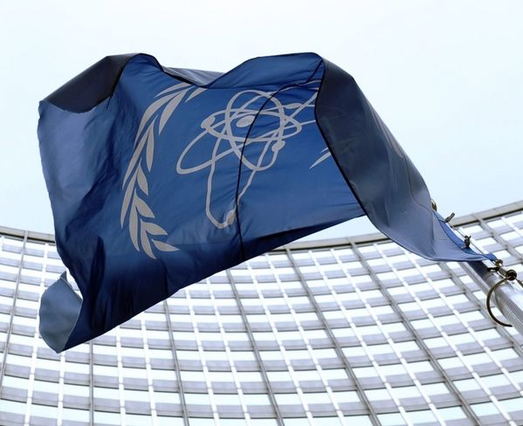
Muchas gracias! Thank you!

